Slide 1
Linq запросы
otus.ru

Slide 2



Проверить, идет ли запись
Напишите «+» в чат, если меня слышно и видно

Slide 3


Linq-запросы
Тема открытого урока
Нилов Павел
Fullstack разработчик компании Волховец
Более 10 лет в разработке ПО. Закончил СПбГУАП по специальности “ПОВТ и АС” в 2015 г., выпускник курса Asp.Net. На текущий момент Fullstack-разработчик в ПК “Волховец” на стеке C#(.NET) и Javascript (React).
Преподаватель курса C# Professional
Контакты:t.me/@NilovPavel

Slide 4



Правила вебинара
Активно
участвуем
Задаем вопрос
в чат
Вопросы вижу в чате,
могу ответить не сразу

Slide 5
Маршрут вебинара
1. Знакомство, об Отус
5. Варианты объявления событий(синтаксис)
2. Синтаксис делегатов
6. Best Practice
3. Арифметика делегатов
7. Вопросы с собеседований
4. Обобщенные делегаты: Action, Predicate, Func
8. Ответы на вопросы

Slide 6


Расскажите о себе
Ваш опыт работы в IT?
С какой основной целью вы записались на занятие?

Slide 7
Об ОТУС

Slide 8



OTUS
Мы создаём авторские онлайн-курсы для IT-специалистов разных уровней подготовки:
от junior до lead
У OTUS есть образовательная лицензия, поэтому вы сможете получить удостоверение о повышении квалификации или диплом о профессиональной переподготовке, а также сделать налоговый вычет
Notes:
Мы создаём курсы для IT-специалистов от junior до lead. Все наши преподаватели - действующие специалисты с опытом. Изначально мы создавали курсы для повышения квалификации действующих специалистов, но стали получать множество запросов на обучение с нуля, поэтому сейчас даем возможность любому человеку освоить специальность в области IT.
У Отус есть образовательная лицензия, поэтому наши курсы – это программы повышения квалификации и профессиональной переподготовки. Вы сможете получить официальное удостоверение или диплом, а также сделать налоговый вычет.

Slide 9


Направления курсов
>170 курсов
Программирование
Инфраструктура
Тестирование
Аналитика
Data Science
Управление
GameDev
Информационная безопасность
Notes:
Курсы разработаны с учетом требований к специалистам на открытые вакансии IT-компаний junior, middle и senior уровня

Slide 10

Мы в цифрах
170+
600+
курсов для junior, middle, senior специалистов
преподавателей делятся знаниями
и реальными кейсами
7
38 000+
500 000+
лет со дня основания компании
выпускников уже прошли обучение
ИТ-специалистов в сообществе, читают материалы, учатся и общаются
на наших площадках

Slide 11

Цели вебинара
1. | Узнать, что такое linq
2. | Познакомиться с провайдерами данных linq-запросов
3. | Познакомиться с синтаксисом запросов linq в декларативном синтаксисе и в синтаксисе Fluent API

Slide 12
Что такое linq?

Slide 13
Что такое linq?
Linq(Language Integrated Query) – это синтаксис в .net-языках, спроектированный для работы с источниками данных, так как коллекции, базы данных, XML-документы и пр.
Linq-запрос – это способ выполнения операций с данными, который интегрирован в язык.

Slide 14
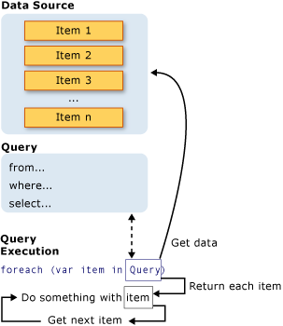
Из чего состоит linq-запрос
Все linq–запросы подразумевают в себе 3 следующие действия:
Выбор источника данных
Описание тела запроса
Выполнение запроса

Slide 15
Отложенное и немедленное выполнение
Отложенное выполнение (Deferred Execution) в LINQ — это механизм, при котором запрос не выполняется в момент его создания, а откладывается до тех пор, пока к данным не будет фактического обращения.
Существуют методы, которые вызывают немедленное выполнение (Immediate Execution) запроса и загрузку данных в память. В основном это агрегатные функции и методы возвращения коллекции.
Классификационная таблица

Slide 16
Провайдеры данных linq-запросов

Slide 17
Провайдеры данных, доступные в linq
Все запросы можно отправлять в любой источник данных, реализующий интерфейс IEnumerable<T>, такие как:
LINQ to Objects: применяется для работы с массивами и коллекциями
LINQ to Entities: используется при обращении к базам данных через технологию Entity Framework
LINQ to XML: применяется при работе с файлами XML
LINQ to DataSet: применяется при работе с объектом DataSet
Parallel LINQ (PLINQ): используется для выполнения параллельных запросов

Slide 18
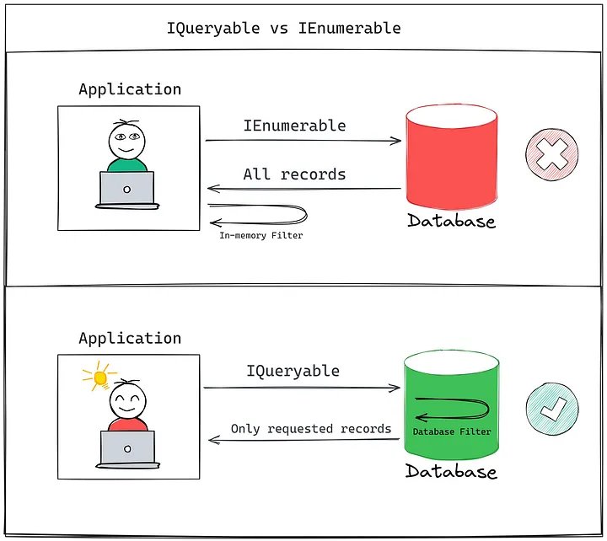
Интерфейс IQueryable<T>
IQueryable<T> — это интерфейс, который используется в LINQ для создания запросов к удаленным источникам данных.
Используйте IQueryable, когда работаете с удаленными источниками данных, например, с базами данных или веб-сервисами.
Используйте IEnumerable, когда данные уже находятся в памяти, например, в списке, массиве или другой коллекции.

Slide 19
Варианты синтаксиса

Slide 20
Варианты написания запросов
Существует 2 формы написания linq-запросов:
Декларативный синтаксис/синтаксис запросов/SQL-подобный синтаксис
Fluent API/Метод-синтаксис/Недекларативный синтаксис

Slide 21
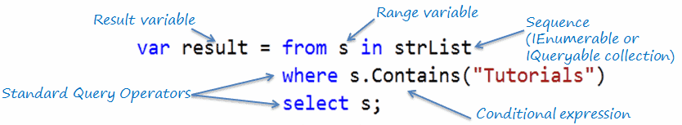
Декларативный синтаксис
При использовании декларативного синтаксиса всегда используются 3 предложения:
from – указывается псевдоним элемента источника данных;
in - указывается источник данных;
select/group – возвращаемые элементы данных.

Slide 22
Fluent-синтаксис
При использовании метод-синтаксиса используются методы расширения интерфейса IEnumerable<T>. Просмотреть исходный код методов можно по ссылке.
var query =
from n in numbers
where n > 0
select n;
var query =
numbers
.Where(item => item > 0)
.Select(item=>item);

Slide 23
Особенности декларативного синтаксиса
Декларативный подход не поддерживает:
Агрегатные функции: Sum(), Count(), Max(), Min(), Average();
Методы пагинации: Skip(), SkipWhile(), Take(), TakeWhile();
Методы для работы с порядком элементов: ThenBy(), ThenByDescending();
Методы для работы с множествами: Distinct(), Union(), Intersect(), Except();
Отсутствует операция группового соединения: GroupJoin();
Экзистенциальные запросы: Any(), All(), Contains().

Slide 24
Особенности Fluent API
Метод-синтаксис не поддерживает:
Запросы с ключевым словом let;
Запросы с ключевым словом into.

Slide 25
Категории запросов

Slide 26
Категории запросов
Категории запросов делятся на 3 большие группы:
Выборка данных без изменения элементов (сортировка или фильтрация).
Выборка данных с трансформацией, либо выводом нового типа (выборка или группировка с новым возвращаемым типом).
Извлечение информации о последовательности (агрегатные функции). Недоступно при использовании декларативного синтаксиса.

Slide 27
Декларативный синтаксис

Slide 28
Ключевые слова
При использовании декларативного синтаксиса используются следующие ключевые слова:
from – где указывается элемент последовательности(обязателен); Используется с in;
in - источник данных(обязателен);
where – задает фильтрацию элементов последовательности(опционально);
select – возвращает проекцию данных(обязательно, либо group);
group – возвращает объекты типа IGrouping<TKey,TElement>; используется с by; (обязательно, либо select);
by – указывает параметр, по которому необходимо сгруппировать члены последовательности;

Slide 29
Ключевые слова
При использовании декларативного синтаксиса используются следующие ключевые слова:
let – определяет переменную и присваивает ей значение, рассчитанное на основе значений данных;
into – служит для создания временного идентификатора для хранения результата из group;
join – объединяет различные последовательности, имеющих отношения в объектной модели; Используется с on;
on – задает ключи, по которым необходимо сопоставить коллекции в join;
equals – сравнивает значения в выражениях запроса; используется с join on;
orderby – сортирует последовательность значений, используя компаратор по умолчанию;
ascending/descending – сортирует последовательность значений, используя компаратор по умолчанию.

Slide 30
Правила описания запроса
Выражение должно начинаться с ключевого слова from и должно заканчиваться select или group.
Между первым и последним предложением могут находится where, orderby, join, let. Может быть дополнительный from, может быть into, join, group.
Выражение может возвращать 2 типа: var или IEnumerable<T>.
Запросы могут иметь вложенность.

Slide 31
Пример запроса
Пример запроса выглядит следующим образом:
var query =
from item in source
where item.Department.DepartmentName.Equals("ИТ")
orderby item.Name /*ascending*/ /*descending*/
select item;

Slide 32
Метод-синтаксис

Slide 33
Методы расширения IEnumerable<T>
Все методы расширения предоставляются интерфейсом IEnumerable<T>.
Список находится в исходном коде класса Enumerable.cs, расширяющим интерфейс.
Все методы на основе LINQ соответствуют двум правилам:
Они принимают перечисленную последовательность или несколько последовательностей.
Они возвращают другую последовательность или одно значение.
С помощью методов расширений вы можете описать дополнительные методы, которые будут выполнять требуемое поведение.

Slide 34
Методы расширения IEnumerable<T>
Функционал метод-синтаксиса идентичен функционалу декларативного синтаксиса с той разницей, что:
Нет ключевых слов: from, in, let, into.
Ключевые слова операторов запросов созвучны по написанию, но работают посредством обобщенных делегатов: Action, Predicate, Func.
Пример:
var query = source.Where(item => item.Id > 1).Select(item => item);

Slide 35
Обобщенные делегаты в linq-запросах

Slide 36
Синтаксис лямбда-выражений(анонимные функции)
1
2
3
4
5
6
7
Тип делегата: action, predicate, func
Обобщение (дженерик-тип)
Переменная делегата
Аргумент функции
Оператор лямбда-выражения
Действие
Аргумент функции из п.4

Slide 37
Action
Делегат Action представляет некоторое действие, которое ничего не возвращает, то есть в качестве возвращаемого типа имеет тип void:
public delegate void Action()
public delegate void Action<in T>(T obj)
…
public delegate void Action<in T1, in T2,....in T16>(T obj)
Пример:
Action<int> action = (x) => Console.WriteLine(x);

Slide 38
Predicate
Делегат Predicate<T> принимает один параметр и возвращает значение типа bool:
delegate bool Predicate<in T>(T obj);
Пример:
Predicate<int> isPositive = (int x) => x > 0;

Slide 39
Func
Делегат Func<out T> возвращает результат действия и может принимать параметры. Он также имеет различные формы: от Func<out T>(), где T - тип возвращаемого значения, до Func<in T1, in T2,...in T16, out TResult>(), то есть может принимать до 16 параметров.
TResult Func<out TResult>()
TResult Func<in T, out TResult>(T arg)
…
TResult Func<in T1, in T2,...in T16, out TResult>()
Пример:
Func<int, int, string> f5 = (n1, n2) => (n1 + n2).ToString();

Slide 40
Вопросы с собеседований

Slide 41
Best practice по работе с Event
Объясните, чем LINQ эффективнее хранимых процедур?
Отладка: Трудно отладить хранимую процедуру, но поскольку LINQ является частью . NETдля отладки запросов можно использовать отладчик Visual Studios.
Развертывание: Для хранимой процедуры должен быть предоставлен дополнительный сценарий, но с LINQ все компилируется в одну DLL, поэтому развертывание становится простым.
Тип безопасности: LINQ является типобезопасным, поэтому ошибки запросов проверяются по типу во время компиляции.

Slide 42
Практика

Slide 43
Решение задач
Напишите запрос к коллекции int[] numbers = { 1, 2, 3, 4, 5, 6, 7, 8, 9, 10 }, который вернет все числа кратные 3.
Напишите запрос к коллекции из п.1, который вернет объект(любого типа), содержащий число из коллекции, например Student, в котором StudentId = n(n – число из коллекции п.1);
Напишите запрос к коллекции
List<Student> students = new List<Student>
{
new Student { StudentId = 1, Name = "Ivanov", GroupId = 1 },
new Student { StudentId = 2, Name = "Petrov", GroupId = 2 },
new Student { StudentId = 3, Name = "Sidorov", GroupId = 1 },
};
запрос, который сгруппирует студентов по GroupId.
4. Напишите запрос, выводящий количество студентов из п.3
5. Напишите запрос, сортирующий элементы коллекции из п.3 по убыванию идентификатора студента.

Slide 44
Рефлексия

Slide 45
Отправьте цифры, какие из целей достигнуты
Узнали, что такое делегаты и события, и для чего они нужны
Познакомились со стандартными делегатами: Action, Func, Predicate, и их синтаксисом
Узнали, как реализовать механизм событий

Slide 46


Вопросы?
Задаем вопросы в чат
Ставим “–”,
если вопросов нет

Slide 47

Мы ещё не закончили,
но уже можно заполнить
опрос о занятии

Slide 48
Процесс обучения в Отус
и знакомство с курсом

Slide 49






Процесс обучения
Обучение проходит онлайн по вечерам
В чате можно уточнять моменты, которые были непонятны на уроке
Все записи занятий и материалы сохраняются в личном кабинете навсегда
Время на обучение: от 4 ак. часов
на занятия и 4-8 часов на домашнюю
работу в неделю
По каждому домашнему заданию преподаватель даёт развернутый фидбек
Программа обучения на курсах обновляется каждый запуск

Slide 50
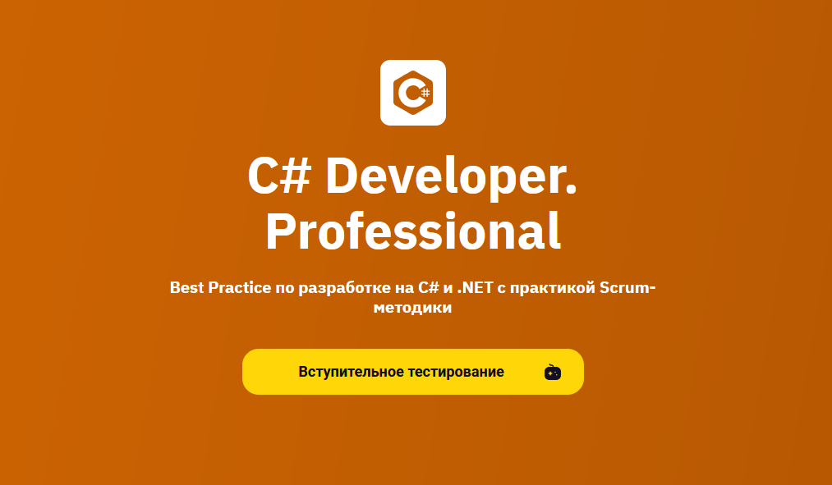
Познакомимся с курсом
Notes:
https://otus.ru/

Slide 51
Список материалов для изучения
Книга
Сайт
Мануал
Статья
Видео
Приложение/Сервис
Пример кода/конфига и др. на github OTUS

Slide 52
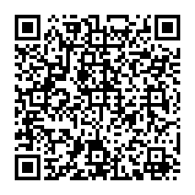
C# Developer. Professional
старт обучения
длительность
27.09.2024
6 месяцев

Slide 53
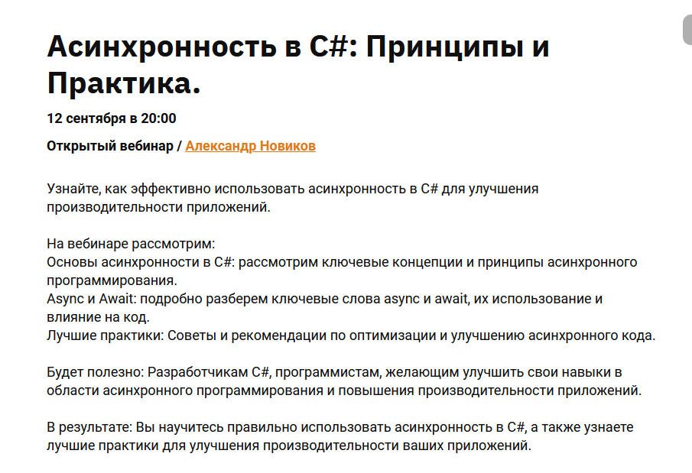
Следующий открытый урок

Slide 54
Заполните, пожалуйста,
опрос о занятии
Спасибо за внимание!

Slide 55



























Слайд с иллюстрациями
Используйте иллюстрации. Они облегчают восприятие материала
Работа с данными
Интернет/Сети

Slide 56




























Слайд с иллюстрациями
Компьютерные игры
Технологии

Slide 57






















Слайд с иллюстрациями
Люди
Обучение, исследование

Slide 58






















Слайд с иллюстрациями
Коммуникации
Разное

Slide 59




















Слайд с иллюстрациями
Флажки/Метки

Slide 60
Инструкции для работы
с презентацией

Slide 61
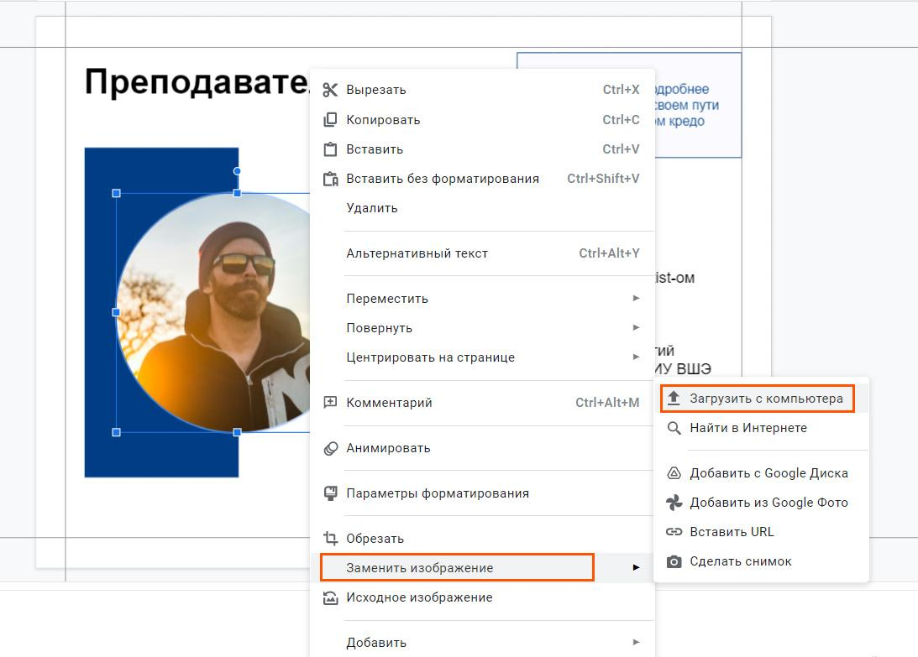
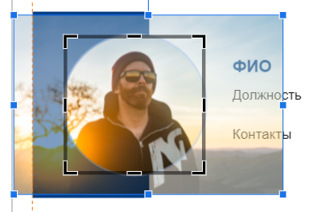
Как быстро заменить картинку
Кликните правой кнопкой
мыши на изображение
Перейдите в пункт «заменить изображение», далее выберите
нужный вариант загрузки
Двойным щелчком по картинке вы сможете настроить нужный размер
и положение изображения

Slide 62
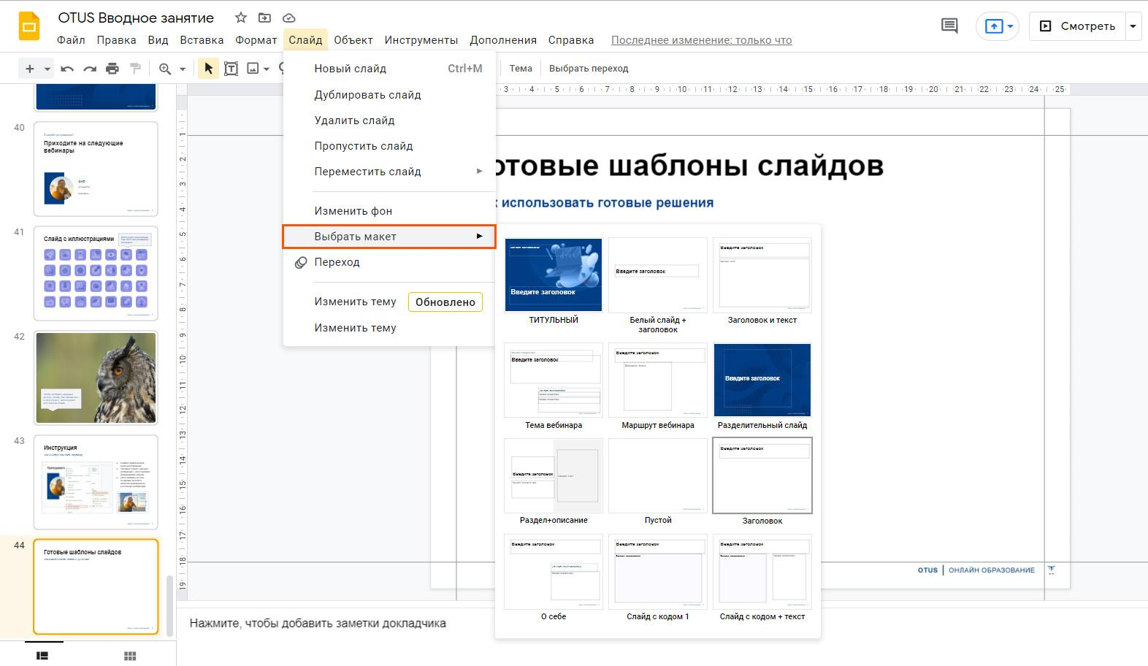
Шаблоны слайдов
Чтобы использовать готовые решения слайдов, нужно перейти
в пункт меню «Слайд»,
далее в выпадающем списке найти подпункт «Выбрать макет».

